Slide 1
Учитель живе доти, доки вчиться,тільки-но він перестає вчитись, у ньому помирає вчитель К. Ушинський
Інновація в освіті-це:
Процес оновлення чи вдосконалення теорії та практики освіти, який оптимізує досягнення її мети
Результати творчого пошуку оригінальних,нестандартних рішень різноманітних педагогічних проблем

Slide 2
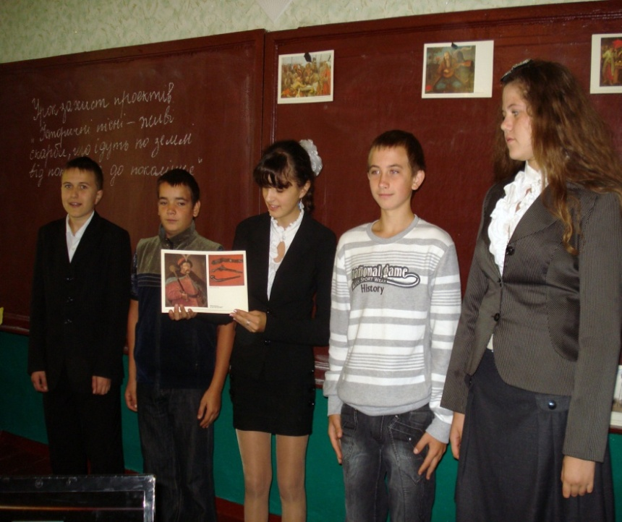
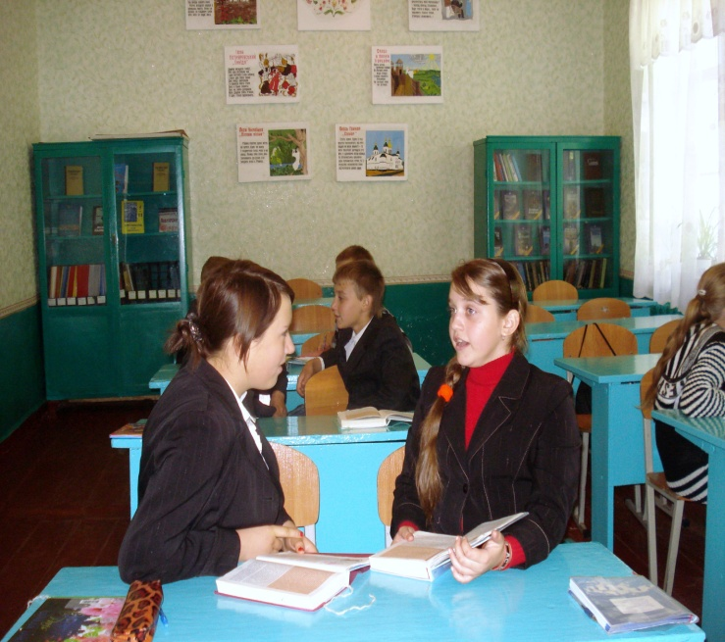
Використання Інноваційних технологій на уроках української літератури

Slide 3
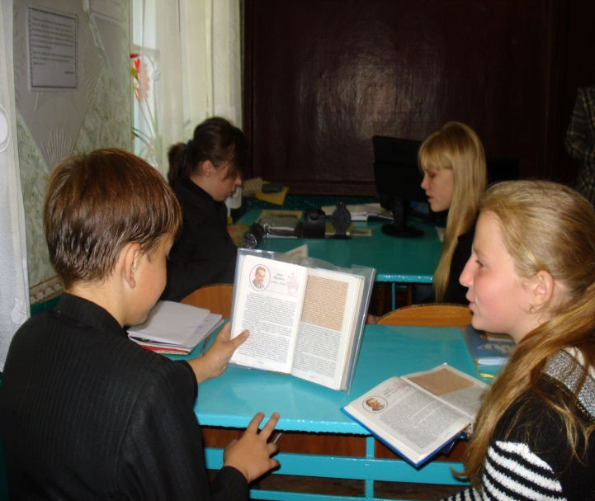
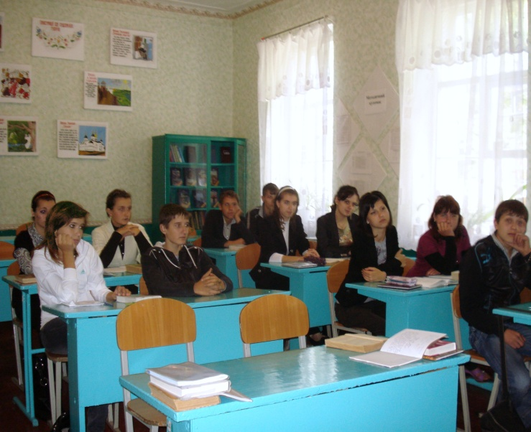
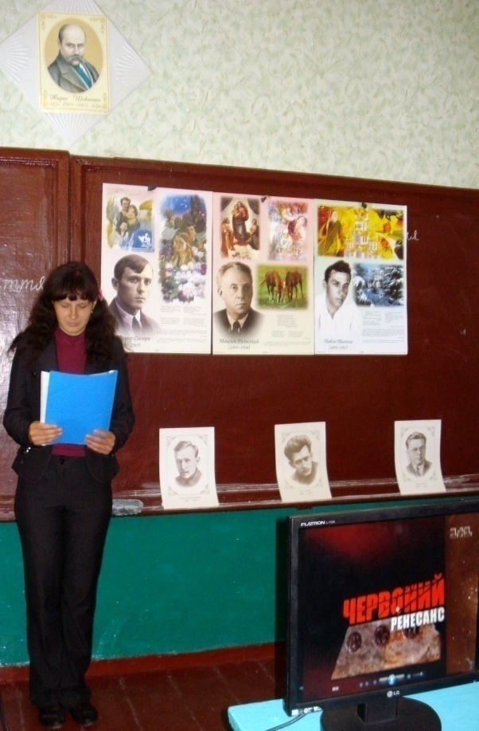
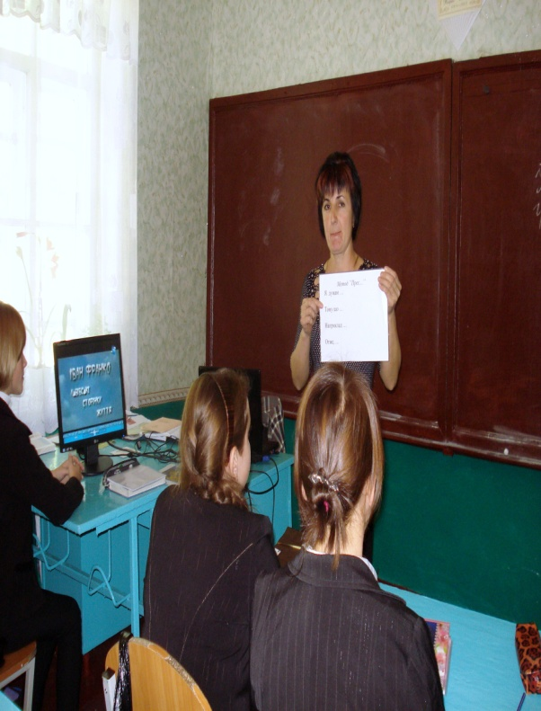
Робота в парах
Гра “Пароль”
Метод захисту проектів
Групові форми роботи
Метод «Прес»

Slide 4
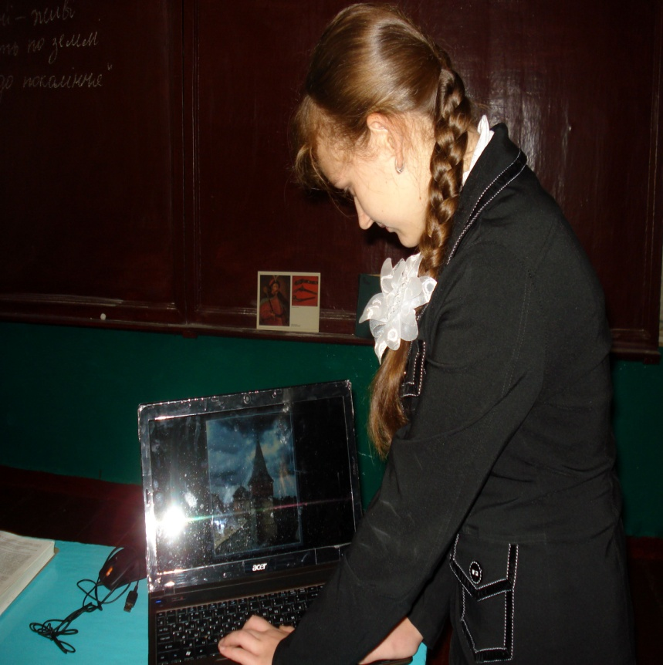
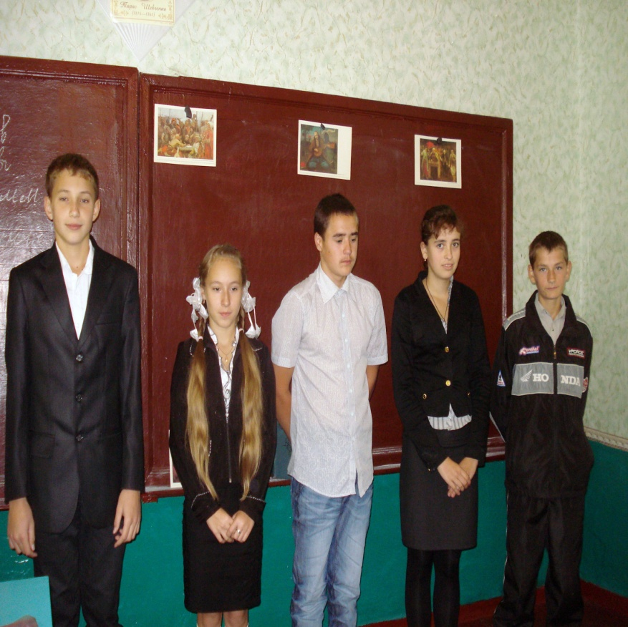
Урок-презентація “ Історичні пісні – неоціненні скарби, що “йдуть по землі від покоління до покоління”

Slide 5
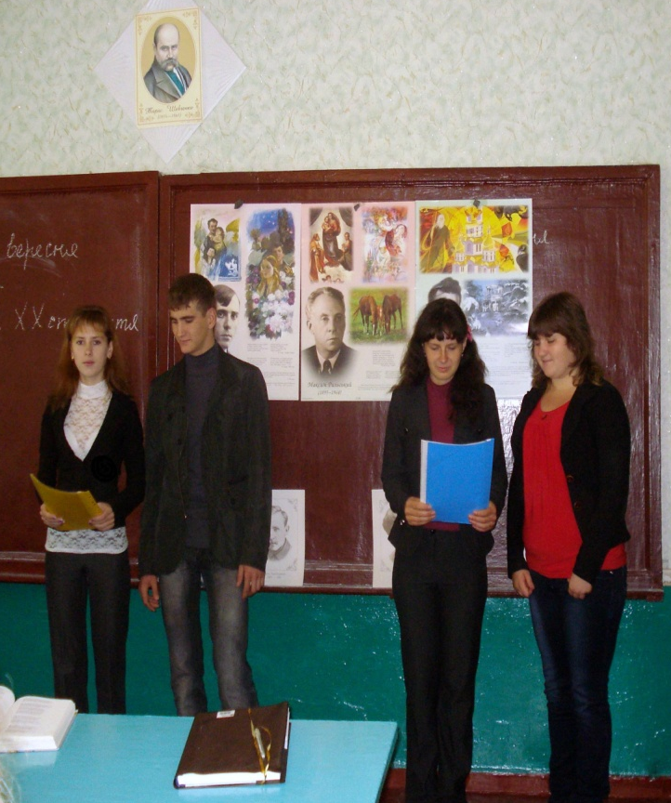
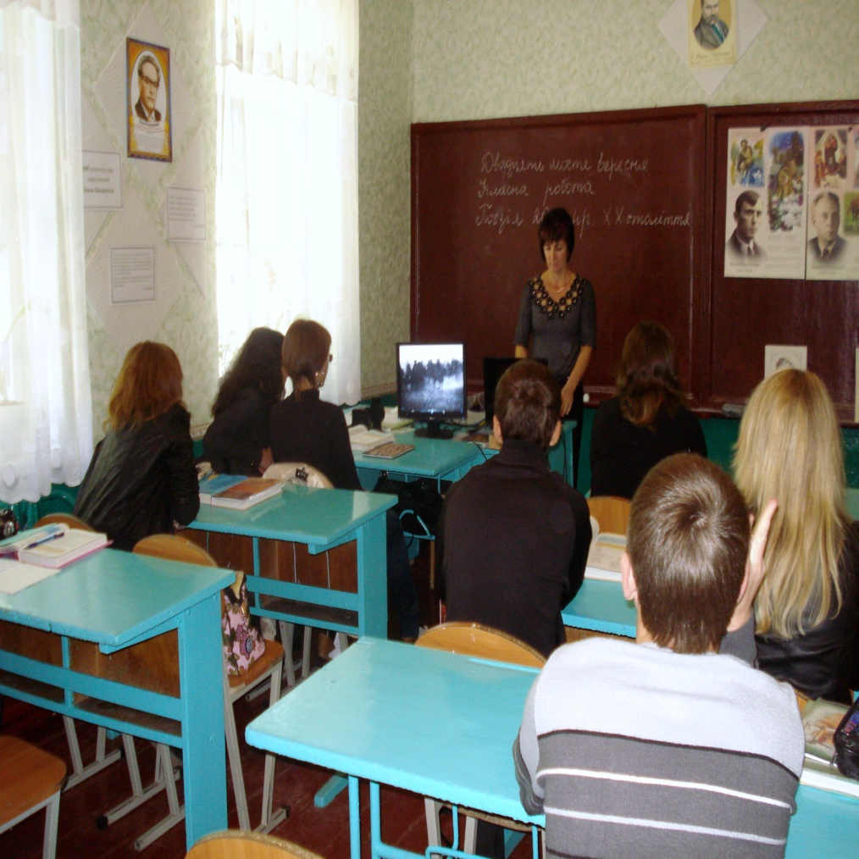
Урок захисту проектів “ Поезія 20-х рр. XX століття”

Slide 6
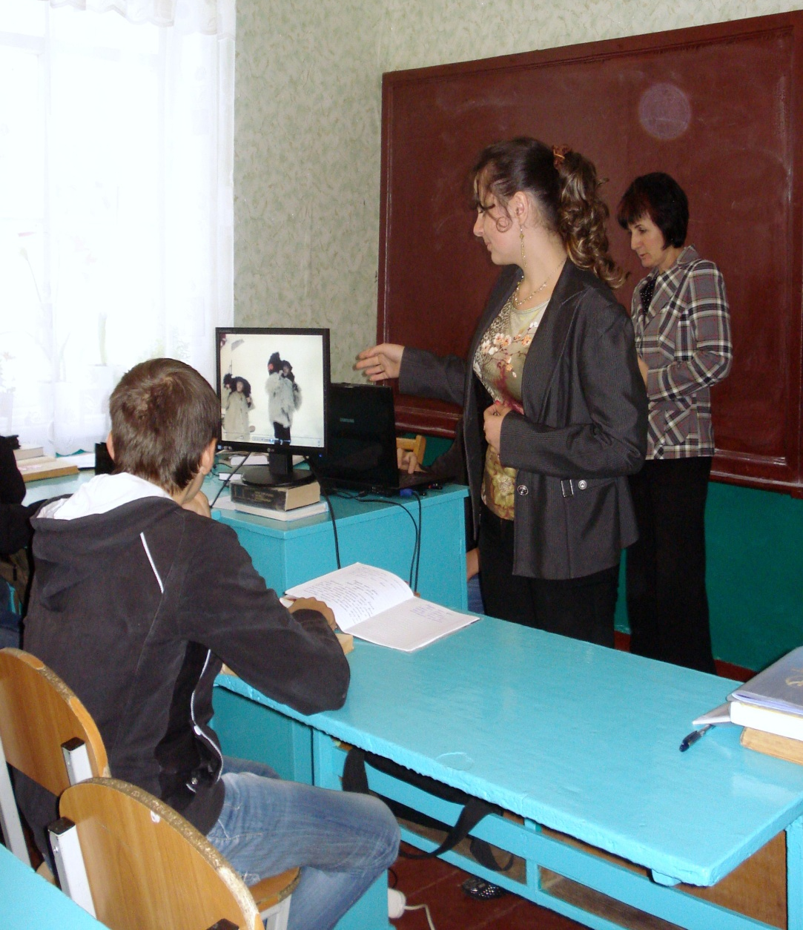
Застосування ІКТ на уроках української літератури
Робота над змістом повісті
«Тіні забутих предків»
М. Коцюбинського із використанням фрагментів фільму

Slide 7
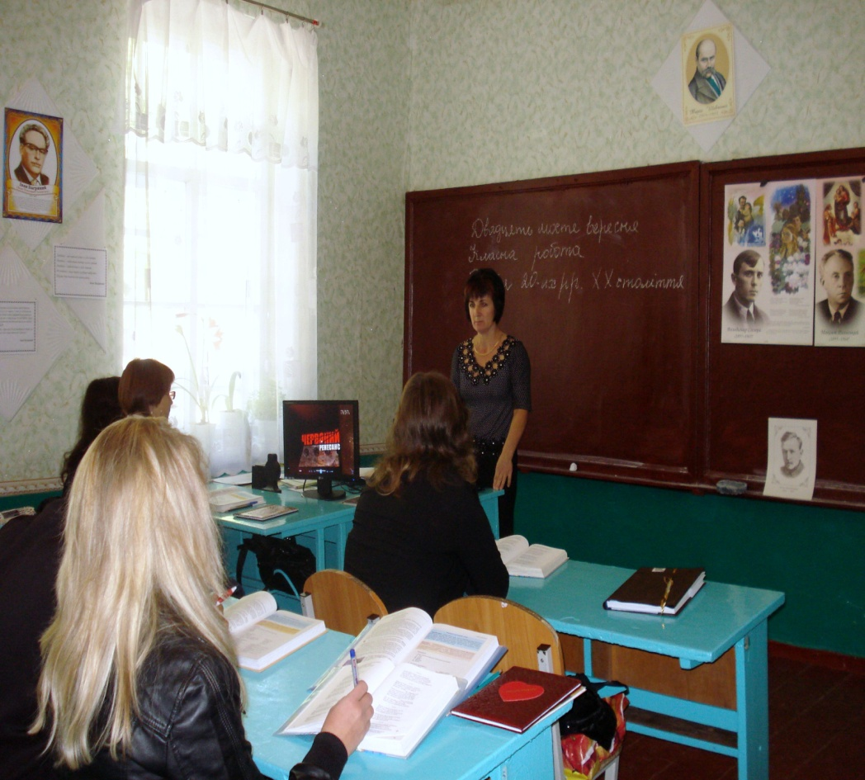
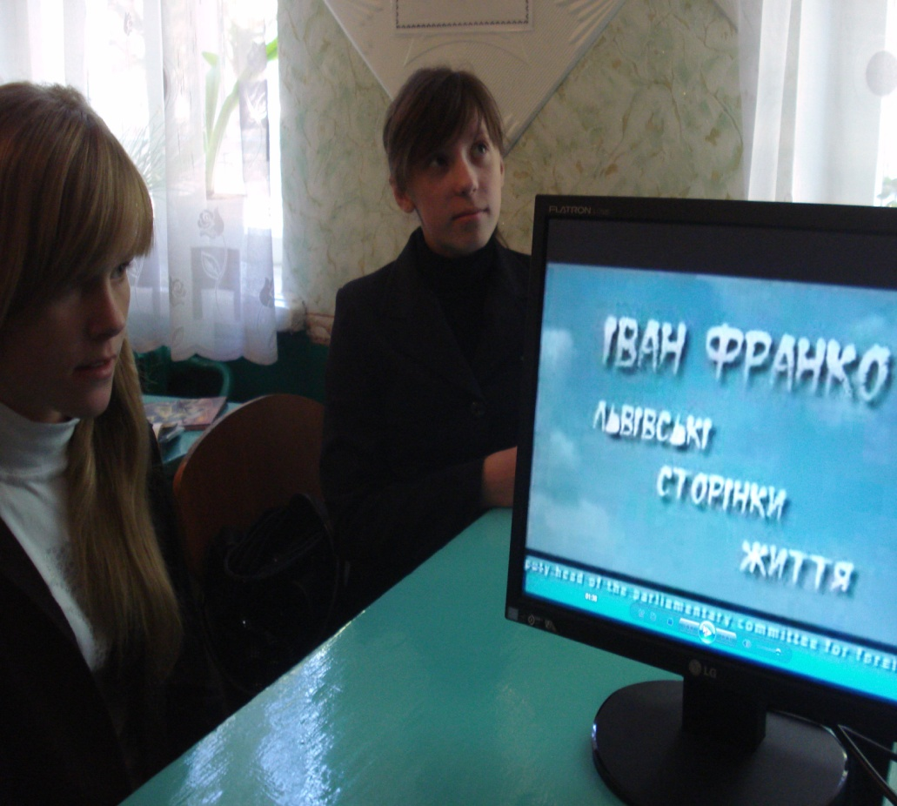
І. Франко – митець і громадський діяч. 7 клас. Перегляд фільму “Іван Франко. Львівські сторінки життя”
Перегляд фрагментів документального фільму «Червоний ренесанс» під час вивчення теми «Поезія 20-х рр.. XX ст.» 11 клас

Slide 8
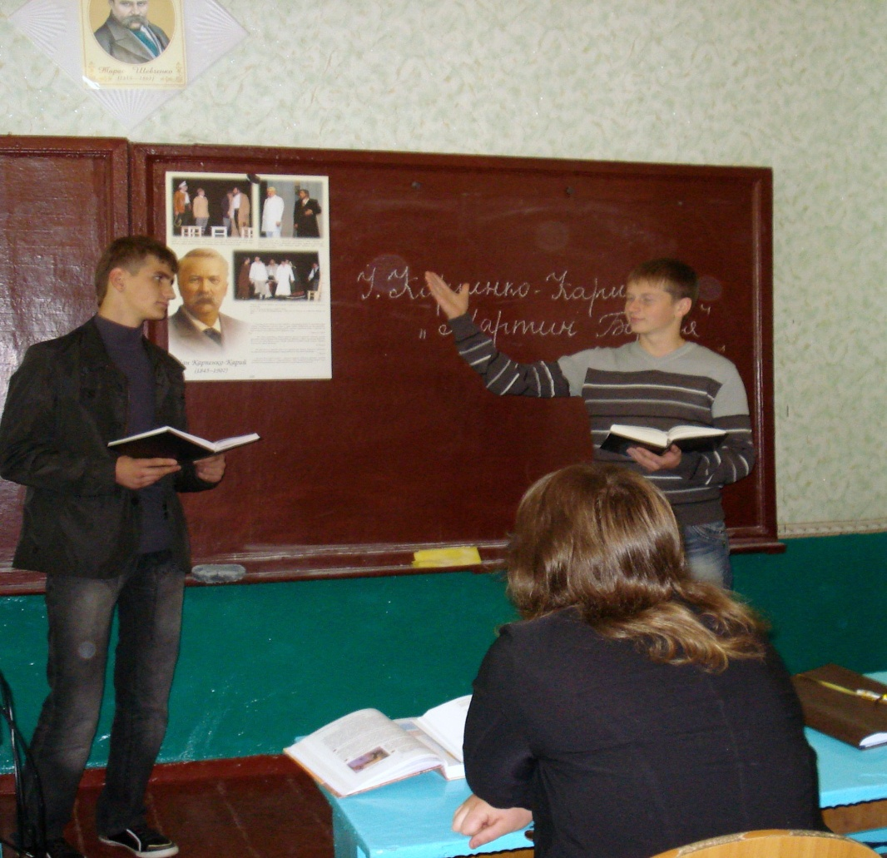
Позакласна робота з предмета
Свято
«Душа німіє коло їх»
Засідання членів літературного гуртка
Свято «Восьме чудо світу»

Slide 9
Використання схем і таблиць на уроках української літератури

